Slide 1
Day17
Spring Boot
主讲人：xxx

Slide 2
01
Spring Boot整合Thymeleaf
02
Spring Boot实战演练
目录
03
Spring Boot项目部署
CONTNETS

Slide 3


课程讲解

Slide 4
第01课
Spring Boot
整合Thymeleaf

Slide 5
01
Spring Boot支持的视图技术
02
Thymeleaf应用
目录
03
Spring Boot整合Thymeleaf
CONTNETS

Slide 6


LET‘S MAKE YOUR STUDY EASY
课程讲解 -- Spring Boot支持的视图技术
前端模板引擎技术的出现，使前端开发人员无需关注后端业务的具体实现，只关注自己页面的呈现效果即可，并且解决了前端代码错综复杂的问题、实现了前后端分离开发。Spring Boot框架对很多常用的模板引擎技术（如：FreeMarker、Thymeleaf、Mustache等）提供了整合支持。

Slide 7
LET‘S MAKE YOUR STUDY EASY
课程讲解 -- Spring Boot支持的视图技术
Spring Boot不太支持常用的JSP模板，并且没有提供对应的整合配置，这是因为使用嵌入式
Servlet容器的Spring Boot应用程序对于JSP模板存在一些限制。
在Jetty和Tomcat容器中，Spring Boot应用被打包成war文件可以支持JSP。但Spring Boot
默认使用嵌入式Servlet容器以JAR包方式进行项目打包部署，这种JAR包方式不支持JSP。
如果使用Undertow嵌入式容器部署Spring Boot项目，也不支持JSP模板。
Spring Boot默认提供了一个处理请求路径“/error”的统一错误处理器，返回具体的异常
信息。使用JSP模板时，无法对默认的错误处理器进行覆盖，只能根据Spring Boot要求在指定
位置定制错误页面。

Slide 8
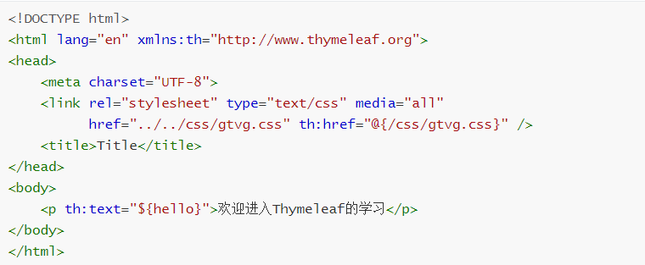
LET‘S MAKE YOUR STUDY EASY
课程讲解 --Thymeleaf应用
Thymeleaf是一种现代的基于服务器端的Java模板引擎技术，也是一个优秀的面向Java的XML、
XHTML、HTML5页面模板，它具有丰富的标签语言、函数和表达式，在使用Spring Boot框架进
行页面设计时，一般会选择Thymeleaf模板

Slide 9
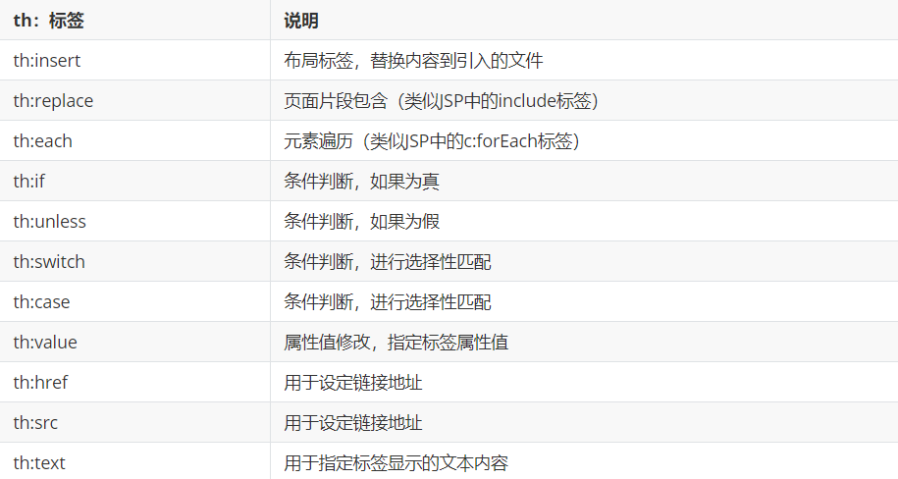
LET‘S MAKE YOUR STUDY EASY
课程讲解 --Thymeleaf应用
常用标签

Slide 10
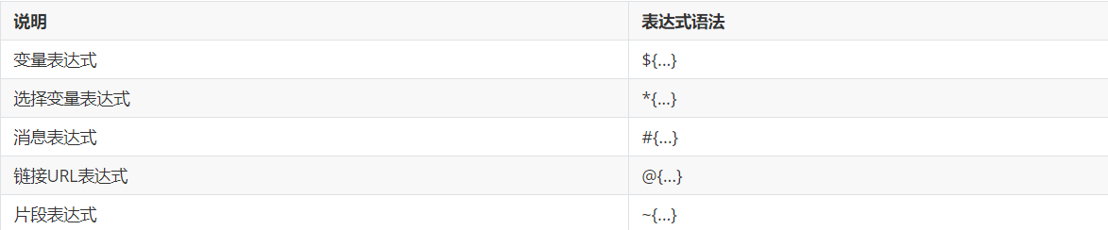
LET‘S MAKE YOUR STUDY EASY
课程讲解 --Thymeleaf应用
标准表达式

Slide 11
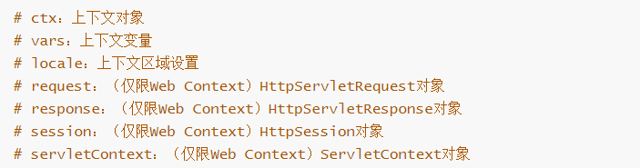
LET‘S MAKE YOUR STUDY EASY
课程讲解 --Thymeleaf应用
变量表达式
变量表达式${...}主要用于获取上下文中的变量值，示例代码如下：
同时，Thymeleaf为变量所在域提供了一些内置对象，具体如下所示：

Slide 12
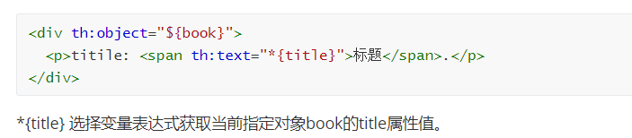
LET‘S MAKE YOUR STUDY EASY
课程讲解 --Thymeleaf应用
选择变量表达式
选择变量表达式和变量表达式用法类似，一般用于从被选定对象而不是上下文中获取属性值，
如果没有选定对象，则和变量表达式一样，示例代码如下

Slide 13
LET‘S MAKE YOUR STUDY EASY
课程讲解 --Thymeleaf应用
消息表达式
消息表达式#{...}主要用于Thymeleaf模板页面国际化内容的动态替换和展示，使用消息表达式
#{...}进行国际化设置时，还需要提供一些国际化配置文件。

Slide 14
LET‘S MAKE YOUR STUDY EASY
课程讲解 --Thymeleaf应用
链接表达式
链接表达式@{...}一般用于页面跳转或者资源的引入，在Web开发中占据着非常重要的地位，
并且使用也非常频繁，示例代码如下：
上述代码中，链接表达式@{...}分别编写了绝对链接地址和相对链接地址。在有参表达式中，
需要按照@{路径(参数名称=参数值，参数名称=参数值...)}的形式编写，同时该参数的值可以
使用变量表达式来传递动态参数值

Slide 15
LET‘S MAKE YOUR STUDY EASY
课程讲解 --Thymeleaf应用
片段表达式
片段表达式~{...}用来标记一个片段模板，并根据需要移动或传递给其他模板。其中，最常见
的用法是使用th:insert或th:replace属性插入片段，示例代码如下：
上述代码中，使用th:insert属性将title片段模板引用到该<div>标签中。thymeleafDemo
为模板名称，Thymeleaf会自动查找“/resources/templates/”目录下的thymeleafDemo模板，
title为片段名称

Slide 16
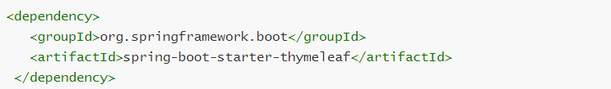
LET‘S MAKE YOUR STUDY EASY
课程讲解 --Thymeleaf应用
在Spring Boot项目中使用Thymeleaf模板，首先必须保证引入Thymeleaf依赖

Slide 17
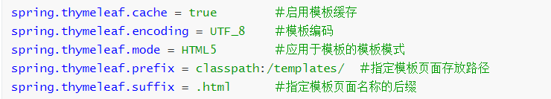
LET‘S MAKE YOUR STUDY EASY
课程讲解 --Thymeleaf应用
在全局配置文件中配置Thymeleaf模板相关参数

Slide 18
LET‘S MAKE YOUR STUDY EASY
课程讲解 -- Thymeleaf应用
静态资源的访问问题
开发Web应用时，难免需要使用静态资源。Spring boot默认设置了静态资源的访问路径。使用
Spring Initializr方式创建的Spring Boot项目，默认生成了一个resources目录，在resources
目录中新建META-INF/resources、resources、static、public三个子目录下，Spring boot默认会
挨个从META-INF/resources、resources、static、public里面查找静态资源。

Slide 19
LET‘S MAKE YOUR STUDY EASY
课程讲解 --Spring Boot整合Thymeleaf
1、引入Thymeleaf相关依赖
2、配置Thymeleaf相关参数
3、编写Controller
4、创建模板页面并引入静态资源文件
5、测试

Slide 20

课程案例

Slide 21

LET‘S MAKE YOUR STUDY EASY
课程案例
案例1：Spring Boot整合Thymeleaf，完成页面数据动态加载

Slide 22
第02课
Spring Boot
实战演练

Slide 23
01
Lombok
02
实战案例
目录
CONTNETS

Slide 24
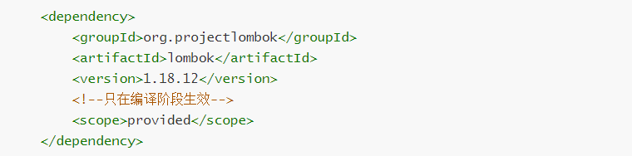
LET‘S MAKE YOUR STUDY EASY
课程讲解 -- Lombok
Lombok 是一种 Java™ 实用工具，可用来帮助开发人员消除 Java 的冗长，尤其是对于简单的
Java 对象（POJO）,它通过注解实现这一目的。

Slide 25
LET‘S MAKE YOUR STUDY EASY
课程讲解 -- 实战案例
使用Spring Boot、Mybatis、druid实现用户信息的CRUD
测试工具使用PostMan

Slide 26
课程案例

Slide 27
LET‘S MAKE YOUR STUDY EASY
课程案例
案例2：Spring Boot实战演练

Slide 28
第03课
Spring Boot
项目部署

Slide 29
01
打包
02
部署
目录
CONTNETS

Slide 30
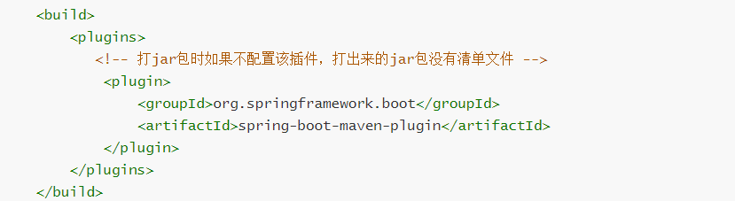
LET‘S MAKE YOUR STUDY EASY
课程讲解 – 打包
在实际开发中，我们会将Spring Boot项目打成jar包部署，打包过程：
1、添加打包依赖
2、使用maven的`package`命令打包

Slide 31

LET‘S MAKE YOUR STUDY EASY
课程讲解 – 部署
运行部署

Slide 32
课程案例

Slide 33
LET‘S MAKE YOUR STUDY EASY
课程案例
案例3：打包并运行Spring Boot项目

Slide 34

课程总结

Slide 35

LET‘S MAKE YOUR STUDY EASY
课程总结
1、Spring Boot整合Thymeleaf
2、Spring Boot实战演练
3、Spring Boot项目部署

Slide 36
谢谢观看
THANKS

